Slide 1


מדיה חברתית
בשימוש ארגונים חברתיים

Slide 2
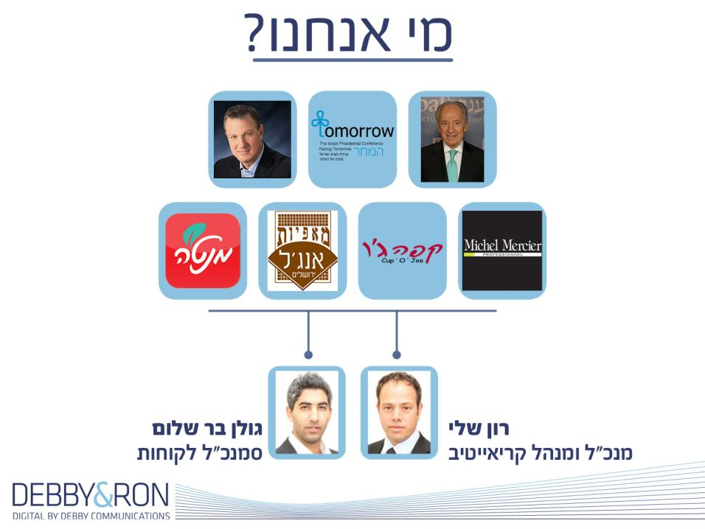

Slide 3


מדיה חברתית במספרים
1.15 מיליארד פרופילים.
2.4 מיליון משתמשי בישראל נכנסים לפייסבוק מדי יום
81% מבני הנוער הישראלים מחזיקים חשבון
23% בודקים את הפרופיל שלהם לפחות 5 פעם ביום.
ומעלים 350 מיליון תמונות מדי יום.

Slide 4
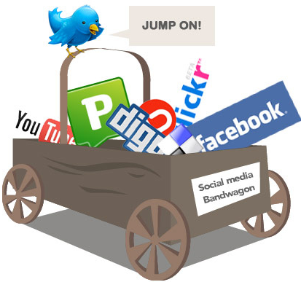
מדיה חברתית במספרים
130 מיליון משתמשים פעילים באינסטגרם, ומעלים בממוצע 5 מיליון תמונות ביום.
500 מיליון חשבונות בטוויטר
בממוצע 400 מיליון טוויטים נשלחים ביום

Slide 5

למה לי מדיה חברתית?
המדיה החברתית שולטת ברשת
הצעירים שלכם, ולאט לאט גם ההורים שלהם כבר שם
ל-98% מהארגונים החברתיים בארה"ב עמוד פייסבוק עם ממוצע של 8,000 חברים (מחקר של eNonprofit)

Slide 6
למה לי מדיה חברתית?
מאפשרות לנו לדבר, לתכנן, להתאגד, ולהוציא לפועל פעילויות מבלי להיות נוכחים במקום מסוים.
הפצת המסרים שלכם ובניית קהילה אינטרנטית שתומכת בפעילות השוטפת שלכם.
תקשורת דו כיוונית, ושיח פתוח עם הקהילה – הצעירים, וההורים ויכולת להעביר את המסרים הלאה לחבריהם.

Slide 7
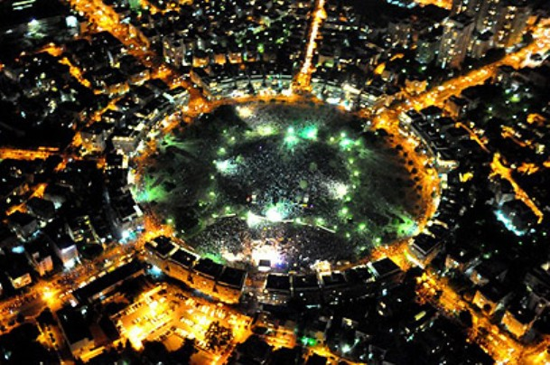
מיליוני חברים בפייסבוק – 400,000 ברחוב

Slide 8







כשעולם הפייסבוק פוגש את עולם השיווק
עולם הפייסבוק | עולם השיווק
CHECK IN | מיצוב
SELFIE | מיתוג
INSTAGRAM | מסר תקשורתי
SHARE | סיפור תקשורתי
LIKE | חשיפה תקשורתית
Whatsapp | פילוח קהל יעד
YouTube | מובילי דעה

Slide 9
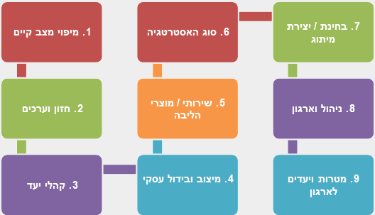
תהליך יצירת קמפיין
8. יצירת קמפיין
9. הפצה של הקמפיין

Slide 10
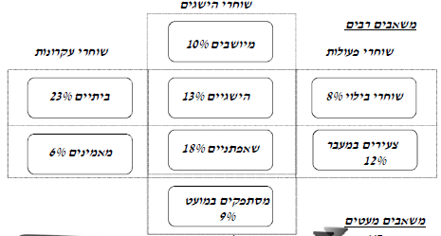
מי קהל היעד אליו אני פונה ?

Slide 11

מיצוב
מהו הערך הייחודי של המוצר שלי?
מה היתרון של המוצר אל מול האלטרנטיבה?
מהו הצורך עליו המוצר שלי עונה?
מהי ההבטחה הפרסומית?
מהו השינוי התפיסתי אותו אני רוצה להשיג?

Slide 12

מיתוג
מהי ההבטחה הפרסומית שלי?
מהי השפה העיצובית שמתקשרת את המסר?
מה הקונספט של הקמפיין שלי?
באיזה כלים אני משתמש כדי לתקשר את הקמפיין?

Slide 13
משיווק מסורתי
לשיווק דיגיטלי

Slide 14

הבטחה פרסומית
מוצר
תוכן

Slide 15
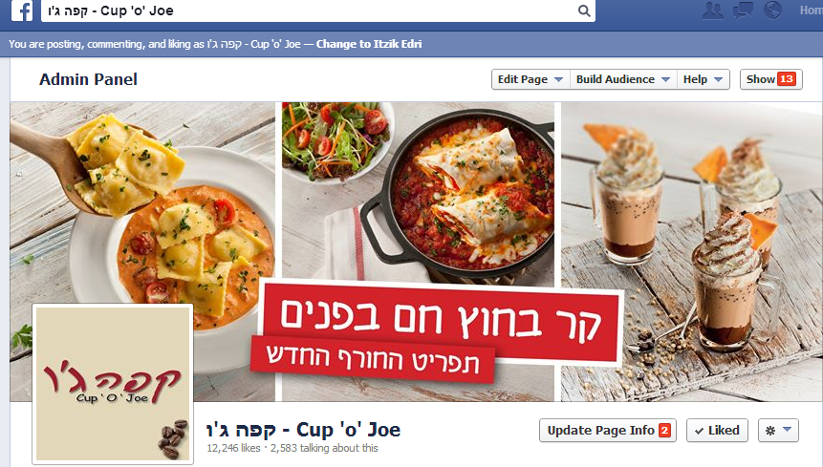
לוגו
שפה גרפית

Slide 16
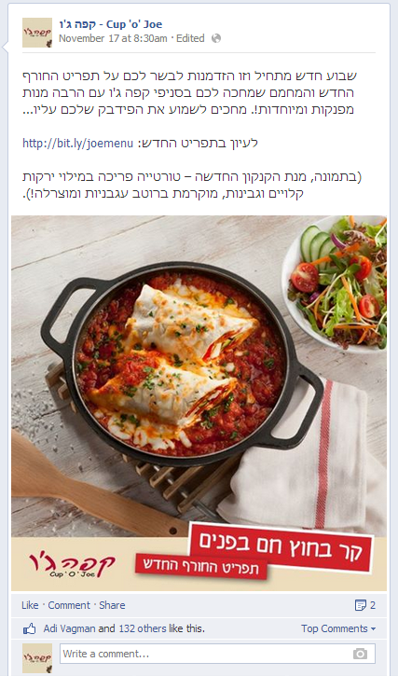
המסר
לוגו

Slide 17
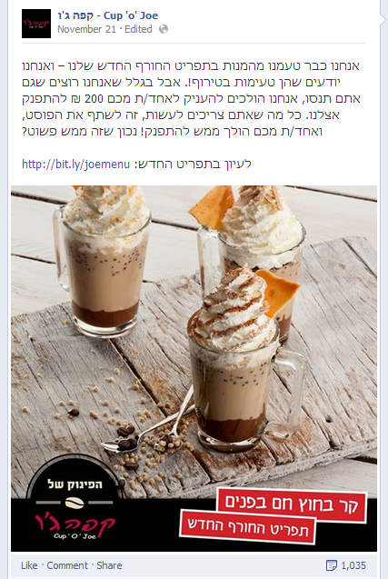
יצירת אינטראקציה עם הגולשים על בסיס הקמפיין

Slide 18
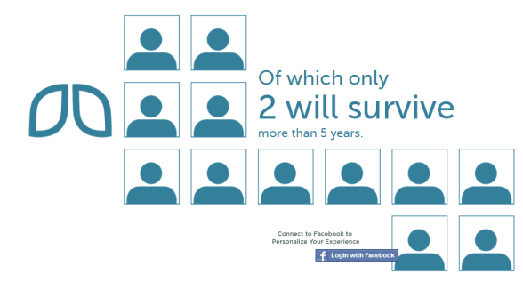
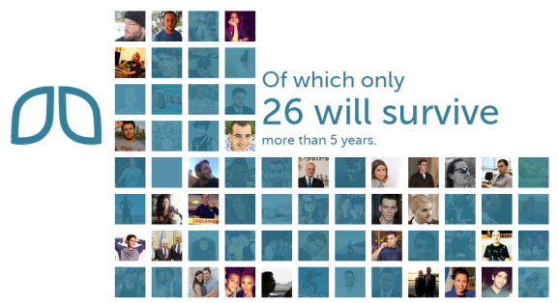
הכוח של החברים שלי – המסר ויראלי
Notes:
1 מכל 14 אמריקאים יאובחן כחולה בסרטן הריאות. רק 2 מתוכם ישרדו יותר מ-5 שנים. אפליקציית פייסבוק

Slide 19
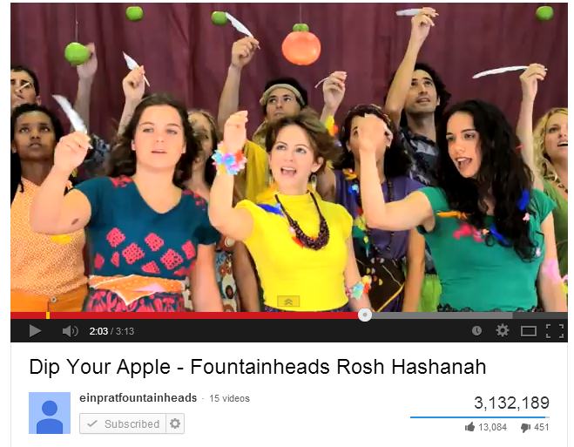
הקליפים לחגים של Ein Prat Academy

Slide 20
פעילות הדיגיטל של נשיא המדינה

Slide 21
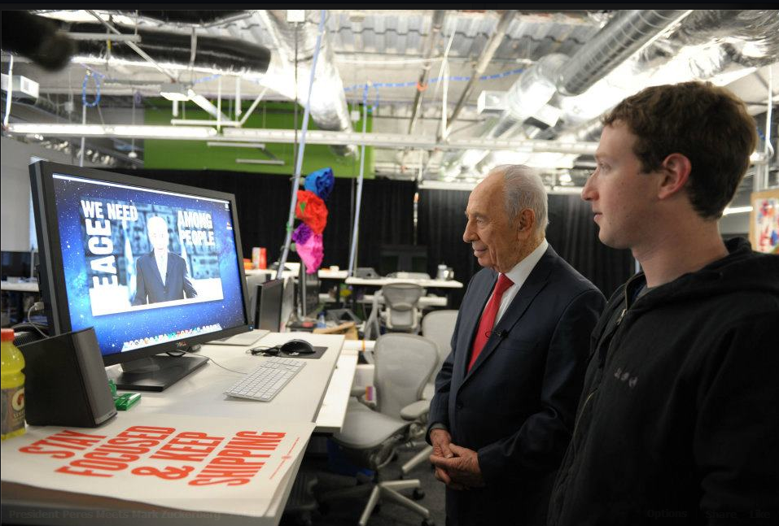
השקת פעילות הדיגיטל

Slide 22
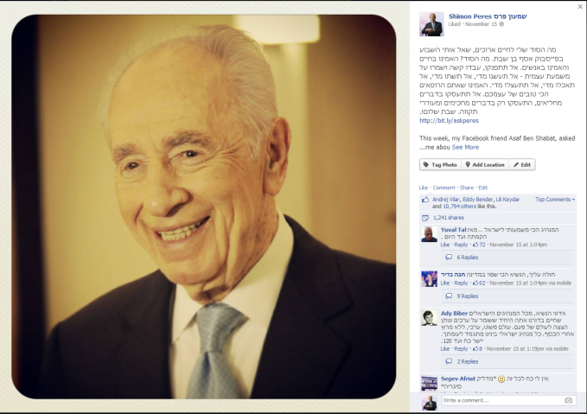
השראה

Slide 23
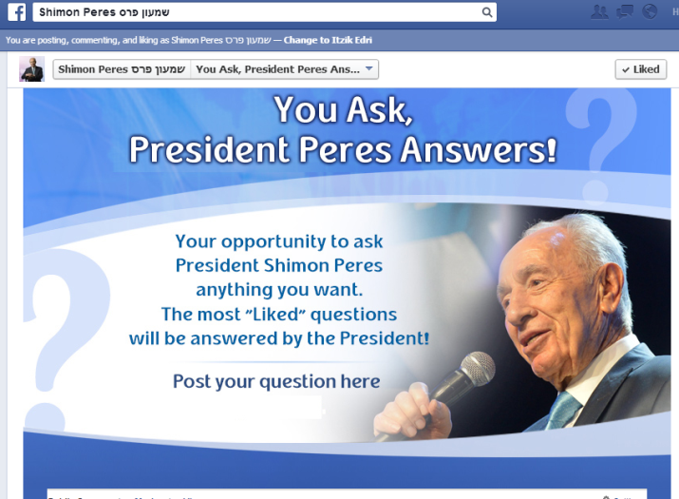
שיח עם הגולשים

Slide 24
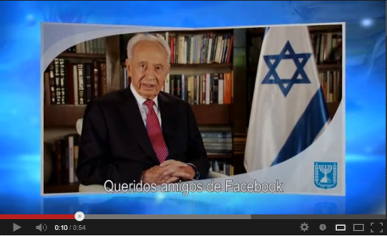
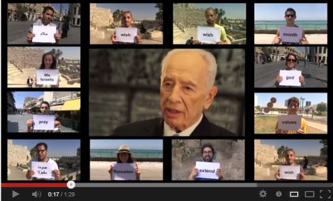
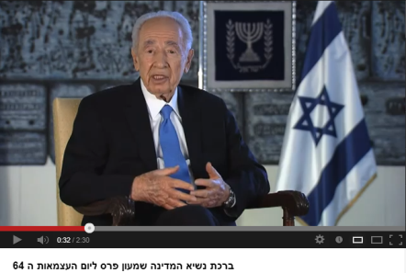
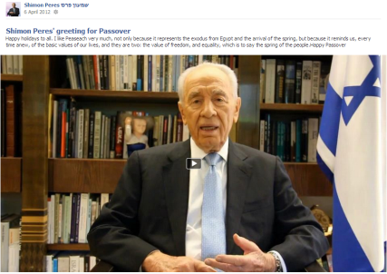
שיח עם הגולשים

Slide 25


חיבור לשיח האקטואלי

Slide 26
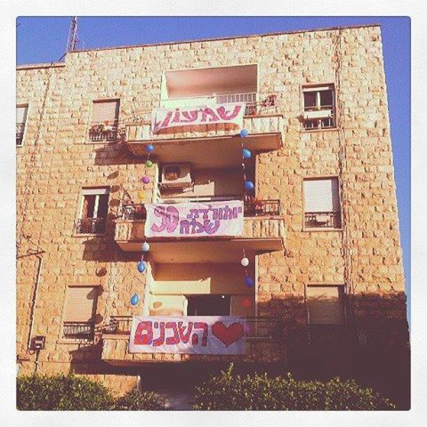
שיתוף תכני גולשים

Slide 27

כמה טיפים לקראת סיום....

Slide 28

צרו שיחה
עודדו את בני הנוער לקחת חלק בשיחה בערוץ שלכם, לעלות תמונות, לשתף את החוויות שלהם מהפעילות

Slide 29

השתמשו בצעירים כשגרירים
הציגו פוסטים עם סיפורים נבחרים של בני הנוער בערוצי הניו מדיה שלכם, קדמו אותם בלוחות המודעות בכפרים עצמם. שתפו בעמוד שלכם תכנים שהעלו אחרים ברחבי הרשת אודותיכם.

Slide 30

תנו להם כלים
דאגו לעדכן את הפעילויות שלכם בערוצי הניו מדיה, צרו חומרים – תמונות, אינפוגרפיקות, פוסטרים והזמנות של הפעילות שלכם.

Slide 31
צרו עניין
שתפו מאחורי הקלעים – מההכנות לפעילויות, מהיערכויות לאירועים, שתפו בנתונים ומידע "מעניין וייחודי".

Slide 32

תזמון
מיידיות היא מילת המפתח. אל תעדכנו תמונות מאירוע חודש אחרי: שתפו תמונה וסטטוס מהאירוע באמצעות הטלפון; העלו אלבום תמונות בהקדם (ועדיף למחרת).

Slide 33

קראו לפעולה
הזמינו את הצעירים והוריהם לשתף את החומרים שלכם, לעזור להפיץ את הבשורה והפעילות. עודדו אותם להוסיף את המשפט האישי שלהם לצד החומרים שאתם כבר הפקתם.

Slide 34

קחו חלק בשיחה
נצלו את העמודים שלכם ברשתות החברתיות לא רק כדי לשאול, אלא גם לענות, לייעץ ולהשתתף בשיחה תוך מענה והעלאת שאלות נוספות.

Slide 35
תודה

